Slide 1

Baccalauréat professionnel
« Organisation de transport de marchandises » (Bac pro OTM)
- L’épreuve E2 -

Slide 2

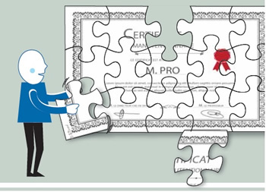

Le référentiel d’évaluation
À chaque bloc de compétences, correspond une unité de certification :
Pôle d’activité 1
La préparation des opérations de transport
Exploitation
Bloc de compétences 1
Préparer les opérations de transport
Épreuve E2
Analyse de situations professionnelles liées à la préparation d’opérations de transport

Slide 3


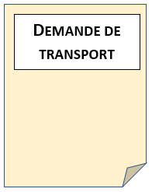



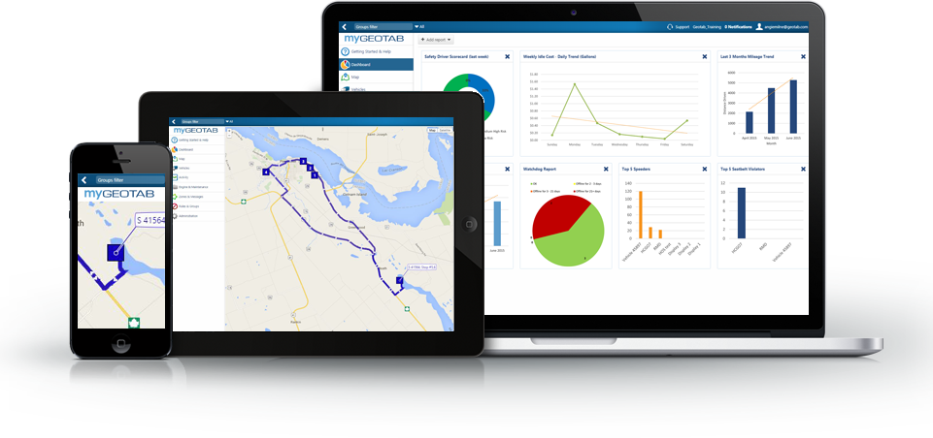
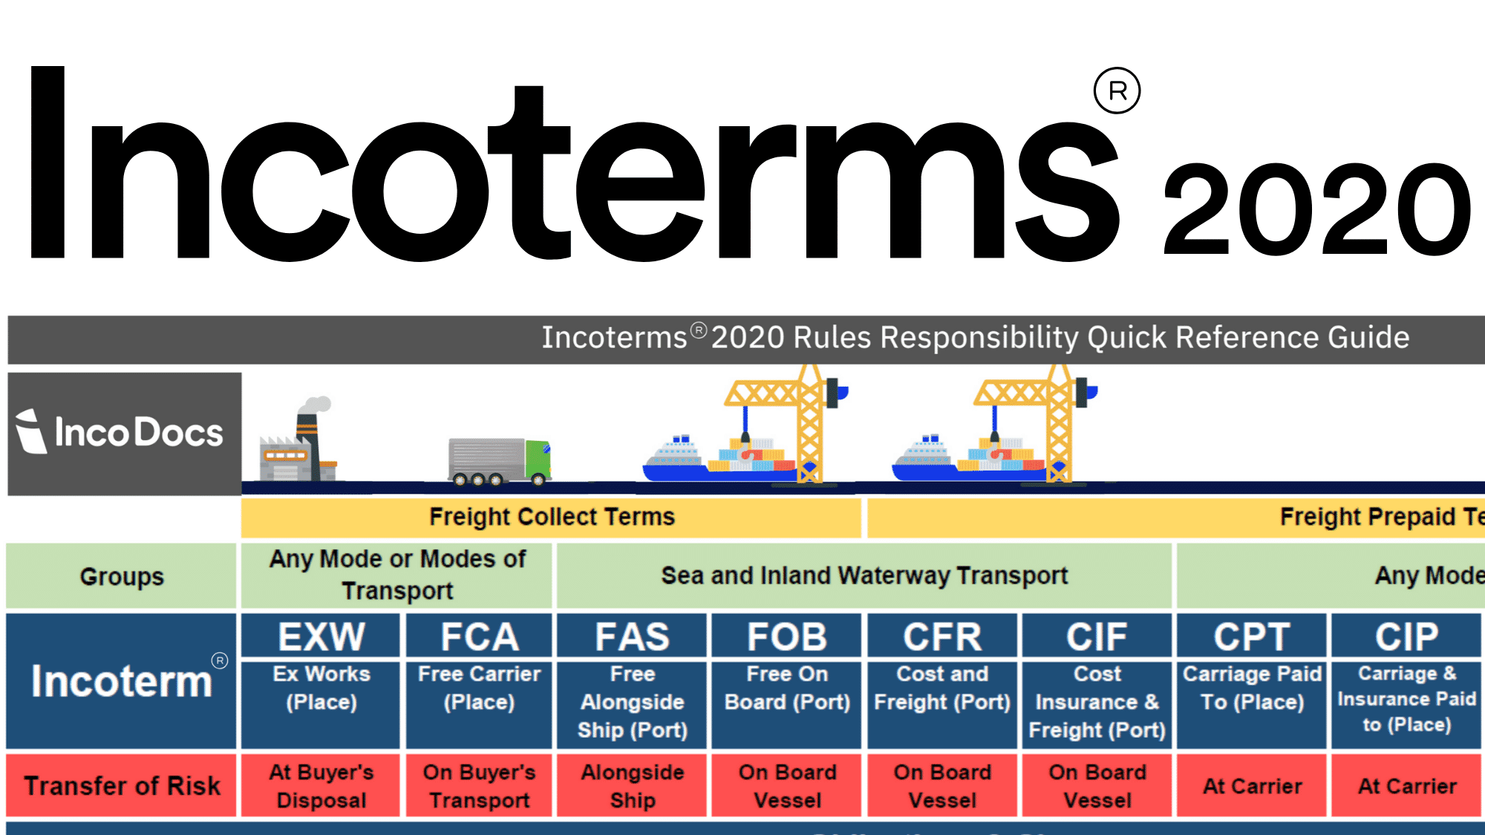




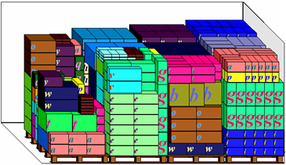

Épreuve E2 : Analyse de situations professionnelles liées à la préparation d’opération de transport
Les finalités de l’épreuve
Mobiliser des compétences en vue de l’analyse et la résolution d’une ou plusieurs situation(s) professionnelle(s)
Notes:
Préciser l’importance de ce savoir.
Un élève qui envisage l’entrepreneuriat et la création d’entreprise pourra obtenir une attestation de capacité professionnelle en transport léger de marchandises en déposant un dossier à la DREAL

Slide 4

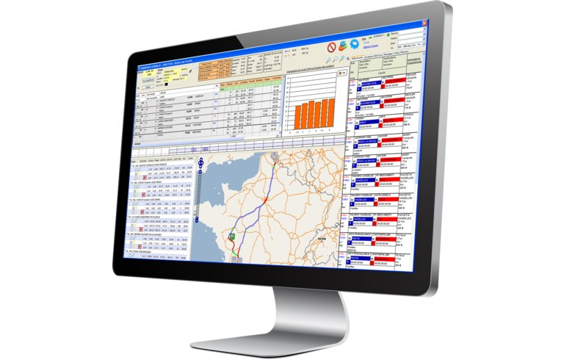
Épreuve E2 : Analyse de situations professionnelles liées à la préparation d’opération de transport
Le contenu
Compétence C1.1
Prendre en compte la demande du client/donneur d’ordre
Compétence C1.4
Élaborer la cotation de l’offre de transport
Compétence C1.3
Optimiser l’offre de transport
Compétence C1.2
Choisir les modalités de l’opération de transport
Notes:
Préciser l’importance de ce savoir.
Un élève qui envisage l’entrepreneuriat et la création d’entreprise pourra obtenir une attestation de capacité professionnelle en transport léger de marchandises en déposant un dossier à la DREAL

Slide 5
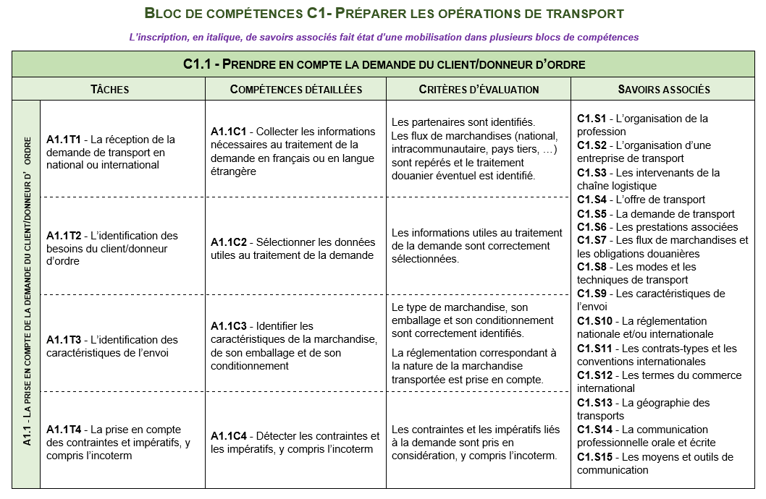

Épreuve E2 : Analyse de situations professionnelles liées à la préparation d’opération de transport
Les critères d’évaluation
Les critères d’évaluation du référentiel de compétences du bloc C1
Notes:
Préciser l’importance de ce savoir.
Un élève qui envisage l’entrepreneuriat et la création d’entreprise pourra obtenir une attestation de capacité professionnelle en transport léger de marchandises en déposant un dossier à la DREAL

Slide 6




Épreuve E2 : Analyse de situations professionnelles liées à la préparation d’opération de transport
Les modes d’évaluation
Évaluation finale ponctuelle
3 heures
Coefficient : 5
Notes:
Préciser l’importance de ce savoir.
Un élève qui envisage l’entrepreneuriat et la création d’entreprise pourra obtenir une attestation de capacité professionnelle en transport léger de marchandises en déposant un dossier à la DREAL

Slide 7

Épreuve E2 : Analyse de situations professionnelles liées à la préparation d’opération de transport
Les modes d’évaluation
1 ou plusieurs problématique(s) caractéristique(s) de la profession
Candidat de la formation professionnelle continue dans un établissement public habilité
Évaluation par CCF
Coefficient : 5
Notes:
Préciser l’importance de ce savoir.
Un élève qui envisage l’entrepreneuriat et la création d’entreprise pourra obtenir une attestation de capacité professionnelle en transport léger de marchandises en déposant un dossier à la DREAL

Slide 8
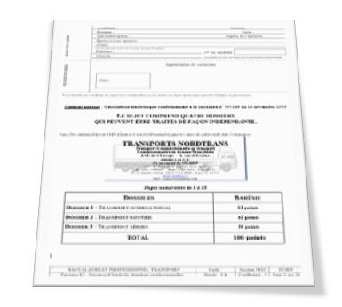


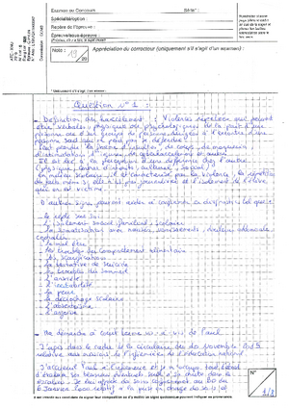



Épreuve E2 : Analyse de situations professionnelles liées à la préparation d’opération de transport
L’étude de cas
La demande du client/donneur d’ordre
L’expression écrite, la présentation des travaux
Les contraintes
Les propositions, les justifications
Les consignes, les procédures et la réglementation
Le raisonnement et les données fournies
Les Résultats
Notes:
Préciser l’importance de ce savoir.
Un élève qui envisage l’entrepreneuriat et la création d’entreprise pourra obtenir une attestation de capacité professionnelle en transport léger de marchandises en déposant un dossier à la DREAL

Slide 9
Épreuve E2 : Analyse de situations professionnelles liées à la préparation d’opération de transport
L’évaluation par profil ou par compétence
A1.C1 Collecter les informations nécessaires au traitement de la demande en français ou en langue étrangère
Maïtrise insuffisante | Maîtrise fragile | Maîtrise satisfaisante | Très bonne maîtrise
Les partenaires ne sont pas identifiés correctement Les flux de marchandises ne sont pas correctement repérés | Seuls les partenaires sont idenfiés OU Seuls les flux de marchandises sont repérés | Les partenaires sont identifiés Les flux de marchandises sont repérés Le traitement douanier n’est pas identifié | Les partenaires sont identifiés Les flux de marchandises sont repérés Le traitement douanier est identifié
 |  |  | X
Notes:
Préciser l’importance de ce savoir.
Un élève qui envisage l’entrepreneuriat et la création d’entreprise pourra obtenir une attestation de capacité professionnelle en transport léger de marchandises en déposant un dossier à la DREAL

Slide 10
Épreuve E2 : Analyse de situations professionnelles liées à la préparation d’opération de transport
L’évaluation par profil ou par compétence
A1.C1 Collecter les informations nécessaires au traitement de la demande en français ou en langue étrangère
MI | MF | MS | TBM
 |  |  | X
 | MI | MF | MS | TBM
A1.C1 Collecter les informations nécessaires au traitement de la demande en français ou en langue étrangère |  |  |  | X
A1.C2 Sélectionner les données utiles au traitement |  |  | X
A1.C3 Identifier les caractéristiques de la marchandise, de son emballage et de son conditionnement |  |  |  | X
A1.1C4 Détecter les contraintes et les impératifs, y compris les incoterms |  |  |  | X
Notes:
Préciser l’importance de ce savoir.
Un élève qui envisage l’entrepreneuriat et la création d’entreprise pourra obtenir une attestation de capacité professionnelle en transport léger de marchandises en déposant un dossier à la DREAL

